Slide 1

Toute l’actualité du Retrogaming !

Slide 2

Présentation
Le projet ActuRetro est la réalisation d’un site de e-commerce et d’information dédié au retrogaming.
Le retrogaming concerne toutes les plateformes de jeux neuves ou d’occasion permettant de jouer aux jeux vidéos dits « vintages ».

Slide 3
Pour qui ?
ActuRetro est dédié aux gameuses et aux gamers qui souhaitent revivre des heures de plaisir sur les jeux de leur enfance et leur adolescence.
ActuRetro est dédié aux personnes souhaitant revendre leurs anciens jeux vidéos ou leurs vieilles machines pour en retirer un bénéfice.
ActuRetro est dédié aux collectionneurs d’anciennes machines et de vieux jeux, ou de machines plus récentes émulant des machines ou des jeux rétros.

Slide 4
Pour quoi ?
ActuRetro propose une plateforme de vente de consoles neuves, portables ou de salon, émulant une ou plusieurs machines rétros et d’anciens jeux vidéos.
ActuRetro propose une plateforme d’achat et de revente d’anciennes machines et de jeux rétros.
ActuRetro propose des articles sur l’actualité du retrogaming mais aussi sur l’histoire du jeu vidéo.

Slide 5
Où ?
Les utilisateurs peuvent consulter le site, faire des achats de produits neufs, mettre en ligne des annonces et contacter des vendeurs potentiels depuis chez eux.
Pour les clients, la contrainte géographique concerne la récupération des produits d’occasion.
L’équipe de développeurs se trouvent chez Simplon

Slide 6
Quand ?
La section e-commerce sera mise en ligne au plus tard le 14 octobre 2020 afin d’anticiper les fêtes de fin d’année.
La rubrique sur l’actualité du retrogaming sera mise à jour au fil de l’eau.

Slide 7
Comment ?
La partie back-end sera développée en NodeJS.
La partie front-end sera développée en ReactJS.
La base de données sera développée en SQL.

Slide 8
Pourquoi ?
Parce qu’il existe des milliers de jeux vidéos qui méritent le détour malgré le temps qui passe.
Parce qu’il y a des milliers de gameuses et gamers qui aiment rejouer aux jeux de leur enfance, ou tout simplement à des jeux qu’ils aiment même s’ils ne sont pas les derniers sortis.
Parce que le jeu vidéo est aujourd’hui un bien culturel majeur qui a une histoire, et que le retrogaming répond aujourd’hui à un besoin d’entretenir cette histoire comme pour la littérature, la BD ou le cinéma.

Slide 9
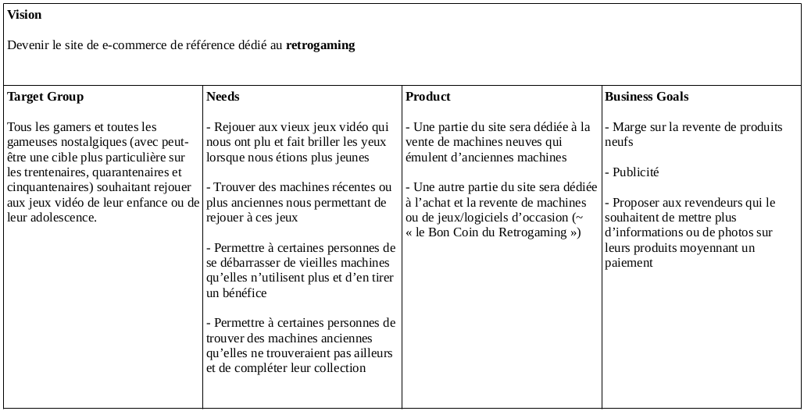
Vision Board

Slide 10
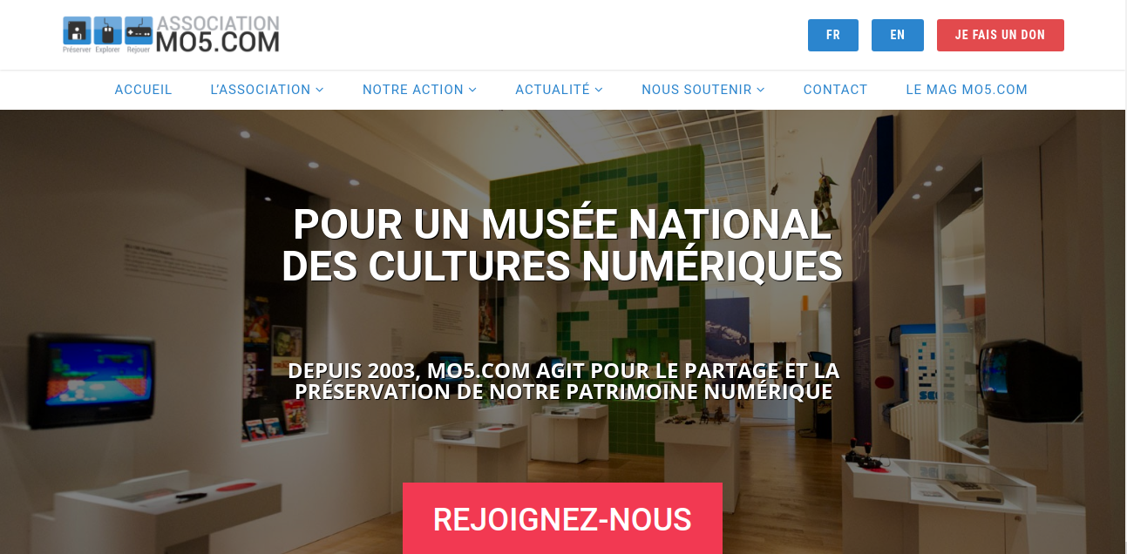
Benchmarking
MO5.COM

Slide 11
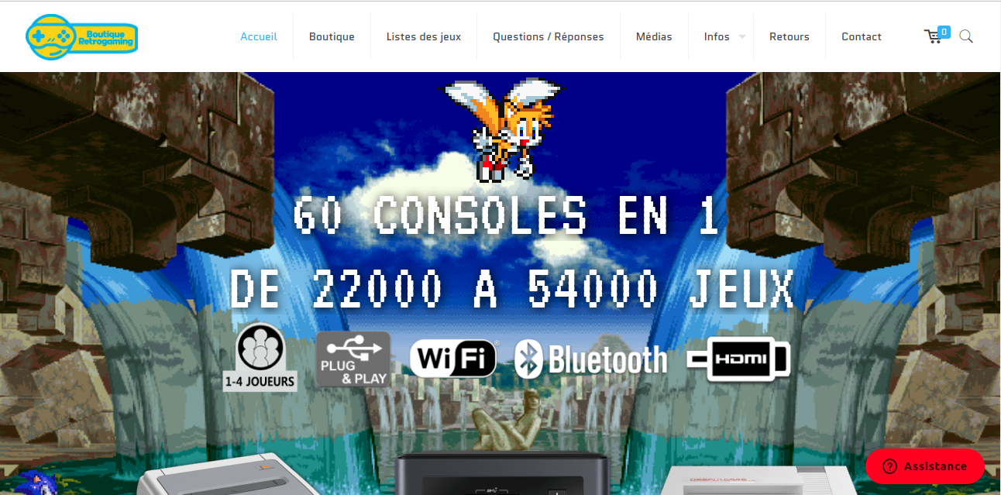
Benchmarking
La Boutique du Retrogaming

Slide 12
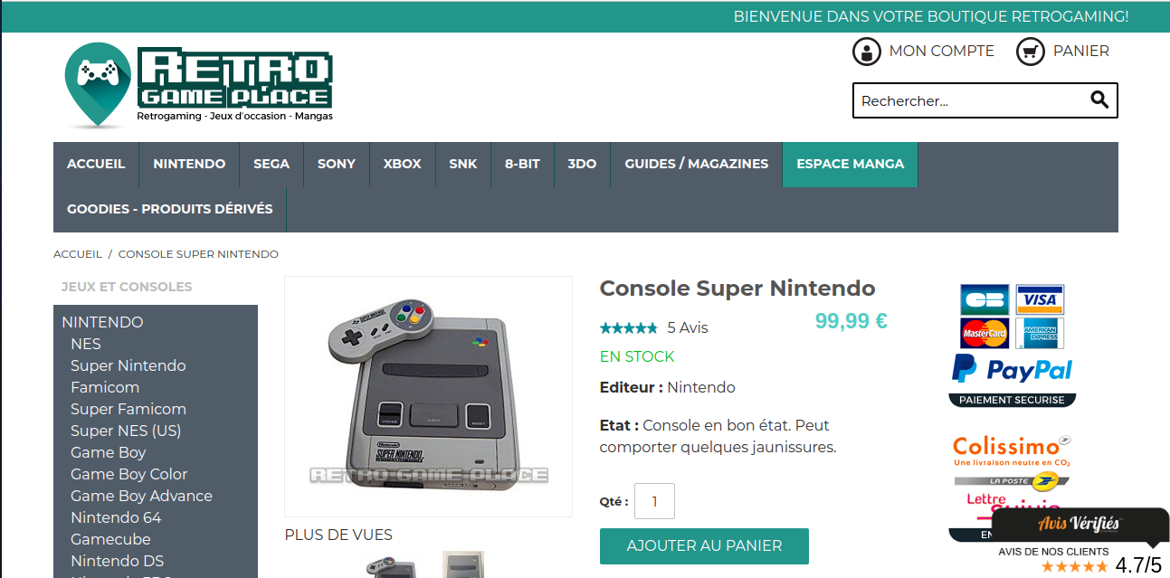
Benchmarking
Benchmarking
RetroGamePlace

Slide 13
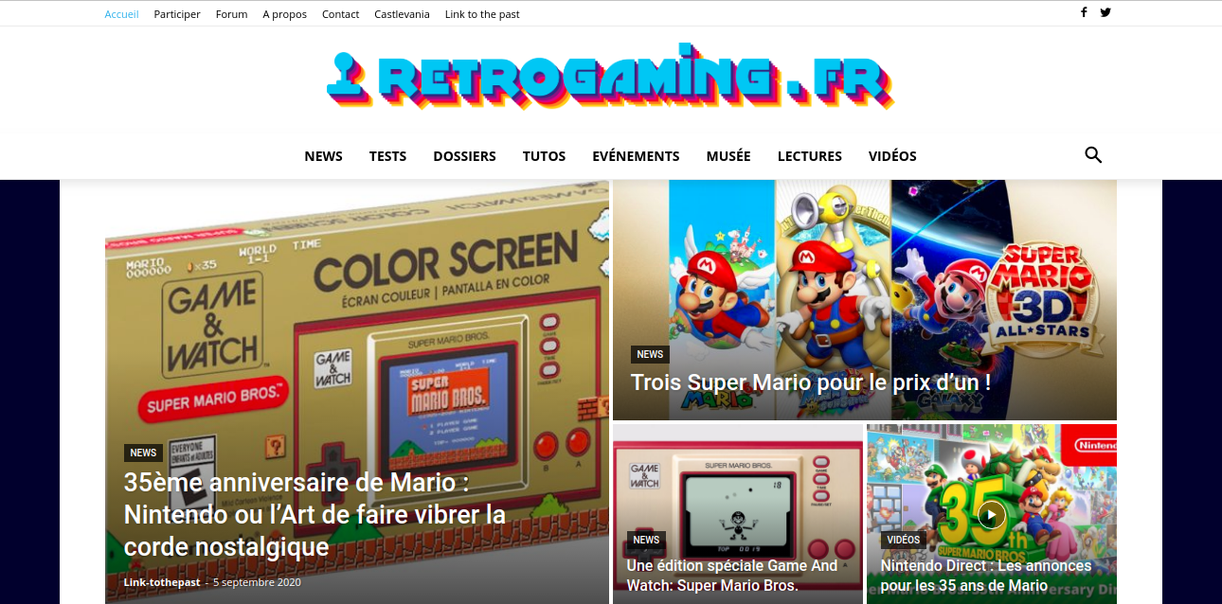
Benchmarking
Benchmarking
Retrogaming.fr

Slide 14
Benchmarking
L’objectif d’ActuRetro est d’être en quelque sorte une synthèse de ces différents sites en proposant à la fois :
  Des produits neufs,
  Des produits d’occasion,
  L’actualité du retrogaming.

Slide 15
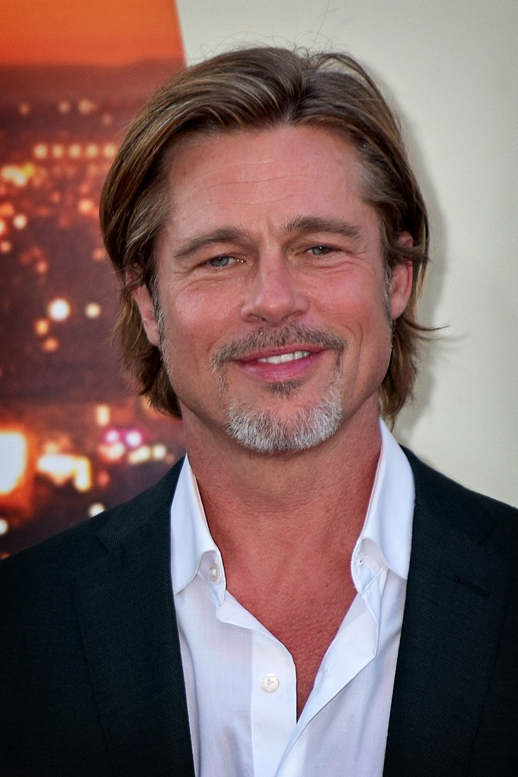
Persona Primaire
Nom : Roberto MICALIZZI, 45 ans, Développeur
Web, marié, 2 enfants, 1 chien.
Ses passions : le foot, les femmes, la bière...et
surtout les jeux vidéos qui lui rappellent son enfance.
Son but : s’amuser le plus possible dans toutes ses
activités qu’elles soient personnelles ou professionnelles.
Ses frustrations : quand son équipe de foot préférée perd un match, de devoir attendre pour s’offrir (ou se faire offrir) la dernière console de jeux sur laquelle il a craqué, perdre à FIFA contre son cousin Sandro.
Ses motivations : l’argent, la reconnaissance sociale.

Slide 16
Parcours Utilisateur
User-journey :
- il va consulter les articles sur les dernières consoles sorties,
- il va se créer un compte pour avoir accès à l’ensemble des services,
- il va se connecter via son compte,
- il va remplir sa liste d’envies en fonction des produits qui lui plaisent,
- il va effectuer un/des achat(s),
- il va consulter les dernières annonces mises en ligne par les autres utilisateurs,
- il va prendre contact avec les autres utilisateurs afin d’acheter les produits d’occasion qui ont retenu son attention.

Slide 17
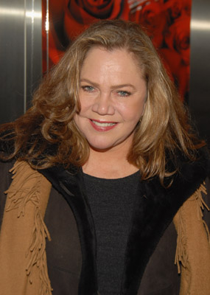
Persona Secondaire
Nom : Simone GAUTHIER, 38 ans, femmes de
chambre dans un grand hôtel parisien, divorcée,
3 enfants, 2 chiens.
Ses passions : les échecs, la poterie,la danse,
les chiens.
Son but : trouver l’amour sur Meetic, prendre soin de ses enfants et de ses chiens.
Ses frustrations : la vie en général.
Ses motivations : le bonheur de ses enfants, l’argent.

Slide 18
Parcours Utilisateur
User-journey :
- elle va prendre connaissance du site et de son fonctionnement,
- elle va se créer un compte pour pouvoir se connecter afin de revendre de vieux jeux ou du vieux matériel,
- elle va se connecter,
- elle va mettre en vente les vieux jeux rétros et la PS2 de son ex-mari qui encombrent le grenier,
- elle va mettre en vente les vieilles consoles de son fils qui n’a plus d’yeux que pour la future PS5.

Slide 19
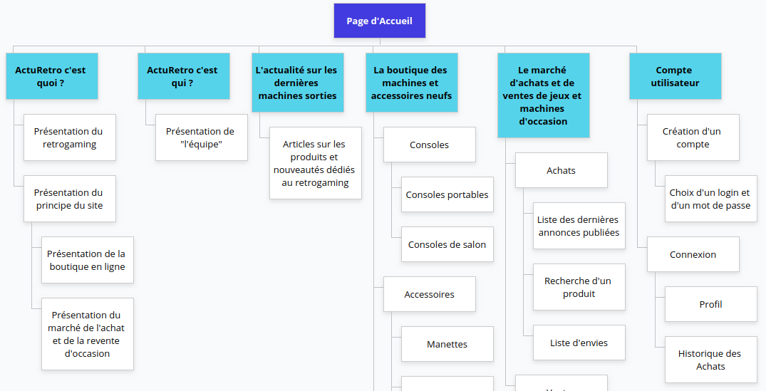
SiteMap 1/3

Slide 20
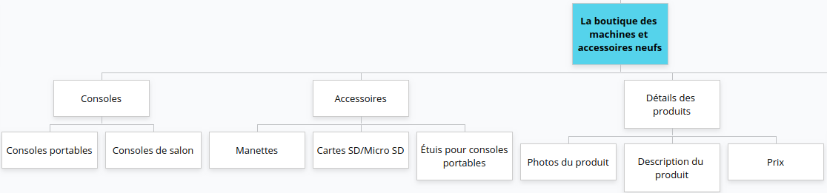
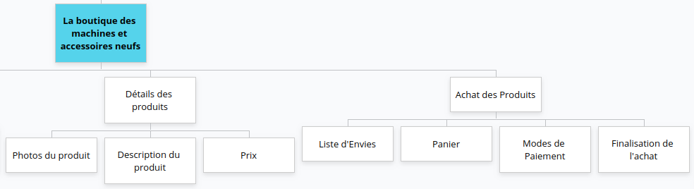
SiteMap 2/3

Slide 21
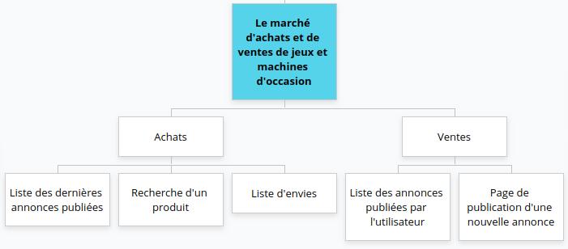
SiteMap 3/3

Slide 22


Charte Graphique
Choix de couleurs sobres pour éviter les confusions dues au trop grand nombre de couleurs :

Slide 23
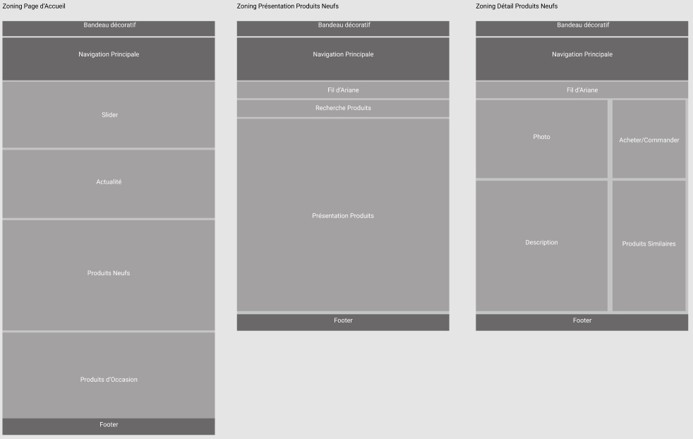
Le Zoning

Slide 24
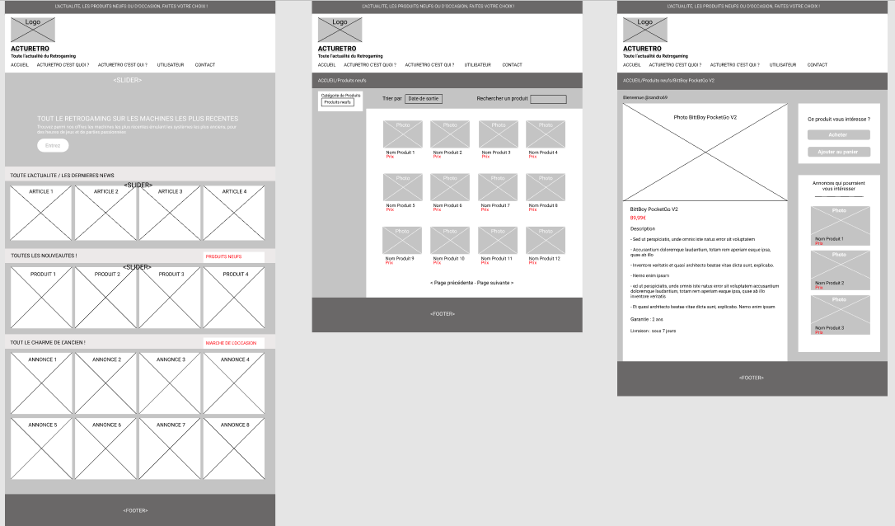
Le Wireframe

Slide 25
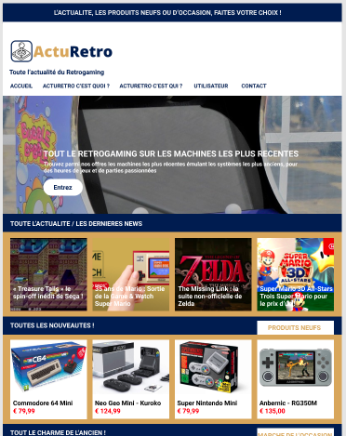
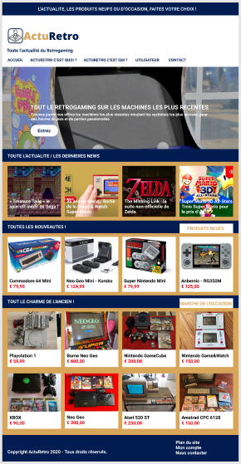
La maquette

Slide 26
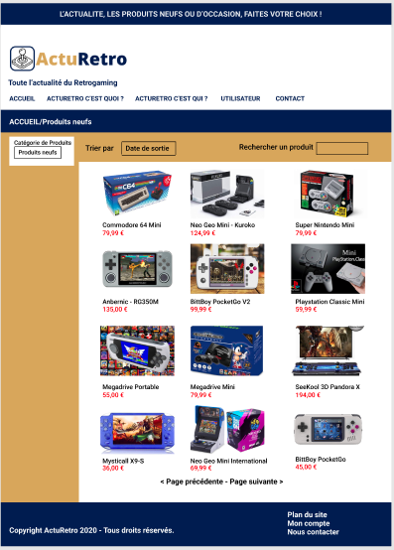
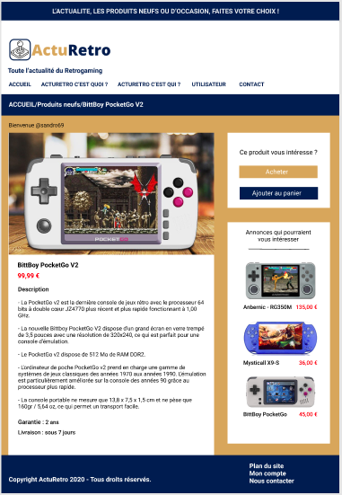
La maquette

Slide 27
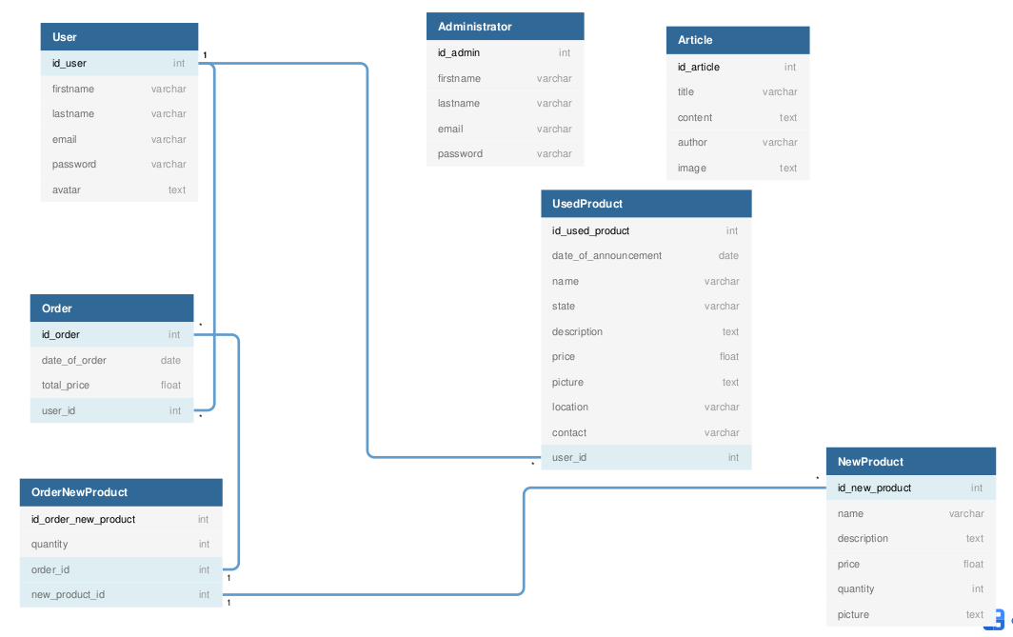
Diagramme UML

